Slide 1

진단목록 및 결과_ 진단결과
진단결과_1. 컴포넌트
상세
상세
진단항목
준수여부
사유
1-1.
아이덴티티
1-1-1.
공식 배너
1-1-1.1 건너뛰기 링크는 공식 배너 이전, 최상단에 제공해야 함
준수
전자정부 공식 웹사이트 안내 영역인 공식 배너가 제공되지 않았으나, 페이지 최상단에 위치함
금융감독원
준수사례

Slide 2
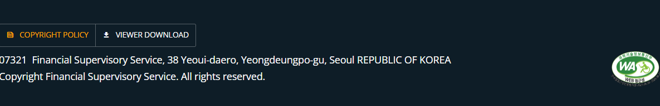
진단목록 및 결과_ 진단결과
진단결과_1. 컴포넌트
상세
상세
진단항목
준수여부
사유
1-1.
아이덴티티
1-1-2.
운영기관 식별자
1-1-2.1 식별자 영역은 구조적으로 푸터 내부에 포함되도록 제공해야 함
미준수
푸터가 항상 문서의 마지막 요소로 제공되어야 함
1-1-2.2 로고 이미지에 대체 텍스트를 제공함
미준수
이미지 로고를 사용하는 경우 스크린 리더를 위한 대체 텍스트를 제공해야 함
금융감독원
미준수사례
푸터 내 식별자 요소가 노출되지 않음

Slide 3

진단목록 및 결과_ 진단결과
진단결과_1. 컴포넌트
상세
상세
진단항목
준수여부
사유
1-1.
아이덴티티
1-1-3. 헤더
1-1-3.1 건너뛰기 링크를 최상단에 배치해야 함
준수
최상단에 배치됨
1-1-3.2 로고 이미지에 대체 텍스트를 제공해야 함
준수
헤더 내 서비스 로고 이미지 대체 텍스트 제공
금융감독원
준수사례
기관의 로고가 정상적으로 좌상단 위치에 노출됨

Slide 4


진단목록 및 결과_ 진단결과
진단결과_1. 컴포넌트
상세
상세
진단항목
준수여부
사유
1-1.
아이덴티티
1-1-4. 푸터
1-1-4.1 푸터 영역이 스크린 리더에 인지될 수 있는 방식으로 제공해야 함
준수
푸터의 모든 요소는 <footer> 내부에 배치하여 주요 랜드마크 정보가 스크린 리더로 전달될 수 있도록 해야 함
1-1-4.2 로고 이미지에 대체 텍스트를 제공해야 함
미준수
푸터 내 서비스 로고 이미지가 노출되지 않음
금융감독원
미준수사례
고용노동부
준수사례
푸터 내 서비스 로고 이미지가 노출되지 않음
푸터 내 서비스 로고에 대체 텍스트 제공함

Slide 5
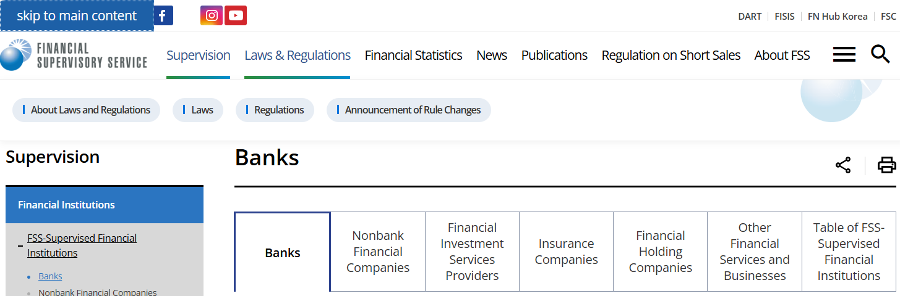
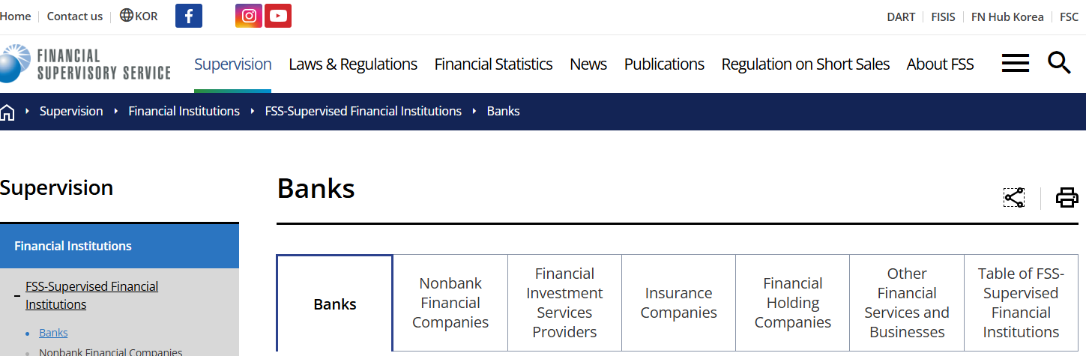
진단목록 및 결과_ 진단결과
진단결과_1. 컴포넌트
상세
상세
진단항목
준수여부
사유
1-2.
탐색
1-2-1.
건너뛰기 링크
1-2-1.1 건너뛰기 링크 목록은 문서의 가장 첫 요소로 제공해야 함
준수
쿠키 배너, 화면의 맥락을 가린 모달이 제공되는 경우를 제외하고 건너뛰기 링크 목록은 웹 문서의 가장 첫 요소로 제공함
1-2-1.2 건너뛰기 링크의 초점이 명확하게 구분되도록 표현해야 함
준수
일시적으로 숨긴 건너뛰기 링크 형식에서 포커스링이 인접한 본문 영역과 중첩될 수 있음을 유의해야 함
1-2-1.3 건너뛰기 링크 실행 시 스크롤 동작과 함께 연결된 목적지 섹션으로 Focus 이벤트가 발생해야 함
준수
링크 실행 후 목표 지점으로 스크롤 동작만 발생하고 키보드 초점이 링크나 기타 요소에 머물러 있으면 안됨
금융감독원 Supervision > Banks
준수사례
“본문내용 바로가기” 클릭 후, 서브 페이지의 “공유하기”로 초점이 이동됨

Slide 6
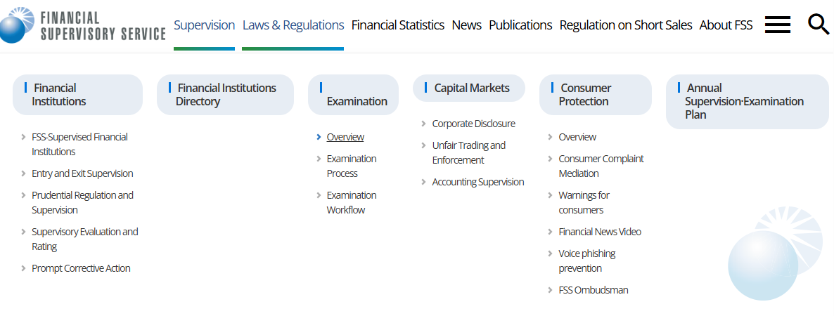
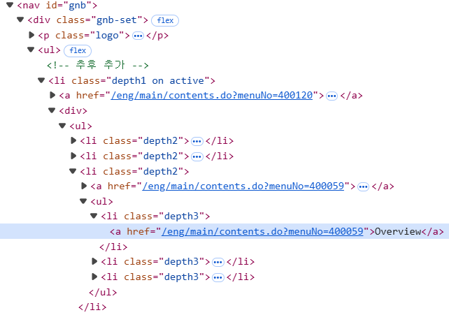
진단목록 및 결과_ 진단결과
진단결과_1. 컴포넌트
상세
상세
진단항목
준수여부
사유
1-2.
탐색
1-2-2.
메인 메뉴
1-2-2.1 메뉴의 컨테이너가 내비게이션 섹션임을 스크린 리더에서 인지할 수 있도록 해야 함
준수
메뉴의 전체 컨테이너는 <nav>로 감싸거나 WAI-ARIA 영역을 role="navigation"으로 지정하여 스크린 리더에서 내비게이션 요소임을 인지할 수 있도록 제공해야 함
1-2-2.2 메뉴 링크의 계층 구조를 표현해야 함
준수
사이트의 정보 구조를 파악하는 데 도움을 줄 수 있도록 <h2>~<h6>, <ul>, <li> 태그를 활용하여 계층 구조로 정보를 제공해야 함
1-2-2.3 활성화된 메뉴 정보가 스크린 리더로 전달될 수 있도록 해야 함
미준수
인디케이터가 시각적으로만 구분되는 것이 아니라 WAI-ARIA aria current 속성을 제공해야 함(aria-current="true", aria-current="page“ 등)
금융감독원 Supervision > Overview
미준수사례
활성화된 메뉴 정보 부재

Slide 7
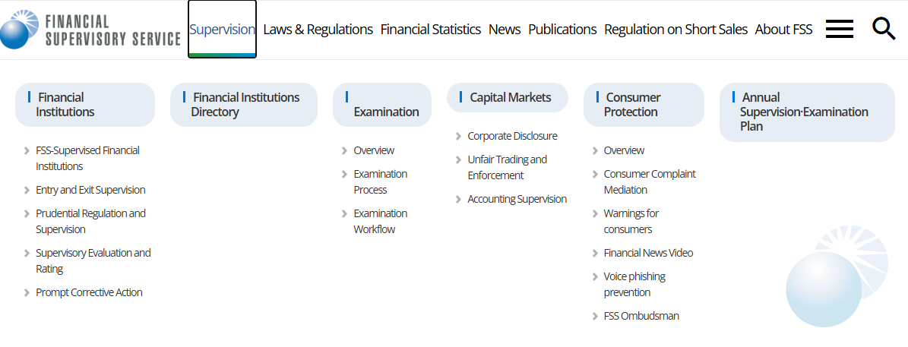
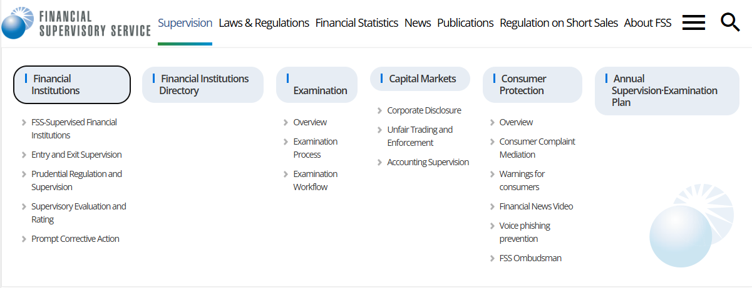
진단목록 및 결과_ 진단결과
진단결과_1. 컴포넌트
상세
상세
진단항목
준수여부
사유
1-2.
탐색
1-2-2.
메인 메뉴
1-2-2..4 메뉴 링크는 키보드로 탐색할 수 있도록 해야 함
준수
메뉴 링크는 반드시 키보드가 접근할 수 있도록 제공해야 함
1-2-2..5 키보드의 초점은 메뉴의 계층 순서대로 이동하도록 해야 함
준수
키보드를 이용하여 메뉴를 탐색하는 경우, 키보드의 탐색 위치를 표시하는 초점이 메뉴의 계층 순서에 맞게 이동되도록 제공해야 함
금융감독원
준수사례
키보드로 메뉴 계층 순에 맞게 초점이 이동됨

Slide 8
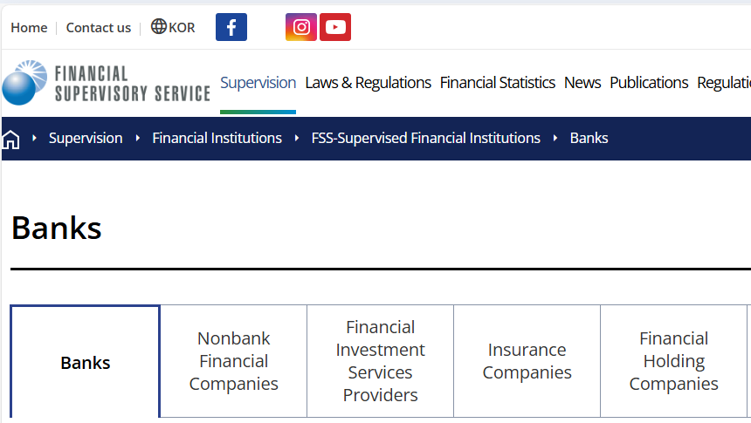
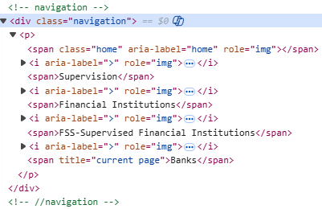
진단목록 및 결과_ 진단결과
진단결과_1. 컴포넌트
상세
상세
진단항목
준수여부
사유
1-2.
탐색
1-2-3.
브레드크럼
1-2-3.1 경로 목록을 <nav> 구획으로 감싸고 적절한 구획 제목을 제공해야 함
미준수
브레드크럼 목록을 <nav> 구획으로 감싸고 구획 태그에 aria-label="브레드크럼"으로 구획 제목을 제공함으로써 스크린 리더로 구획을 빠르게 탐색하고 정보 역할을 인지할 수 있도록 해야 함
1-2-2.2 순서 있는 목록을 사용해야 함
미준수
목록과 항목을 <ol>, <li>로 마크업하여 스크린 리더에서 계층 구조와 깊이를 빠르게 탐지할 수 있도록 제공해야 함
준수사례
금융감독원 Supervision > Banks
미준수사례
1. <nav> 구획 태그 누락
2. 계층 구조로 안되어 있음

Slide 9
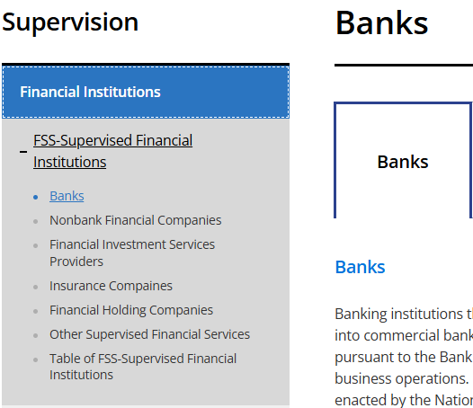
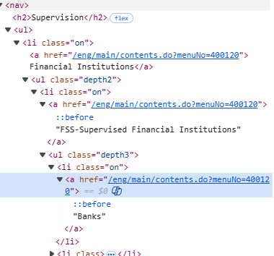
진단목록 및 결과_ 진단결과
진단결과_1. 컴포넌트
상세
상세
진단항목
준수여부
사유
1-2.
탐색
1-2-4.
사이드 메뉴
1-2-4.1 메뉴의 컨테이너가 내비게이션 섹션임을 스크린 리더에서 인지할 수 있도록 해야 함
준수
메뉴의 전체 컨테이너는 <nav>로 감싸거나 WAI-ARIA 영역을 role="navigation"으로 지정하여 스크린 리더에서 내비게이션 요소임을 인지할 수 있도록 제공해야 함
1-2-4.2 메뉴 링크의 계층 구조를 표현해야 함
준수
스크린 리더 사용자가 사이트의 정보 구조를 파악하는 데 도움을 줄 수 있도록 <h2>~<h6>, <ul>, <li> 태그를 활용하여 계층 구조로 정보를 제공해야 함
1-2-4.3 활성화된 메뉴 정보가 스크린 리더로 전달될 수 있도록 해야 함
미준수
스크린 리더로도 전달될 수 있도록 WAI-ARIA aria-current 속성을 제공
금융감독원 Supervision > Banks
미준수사례
활성화된 메뉴 정보 부재

Slide 10
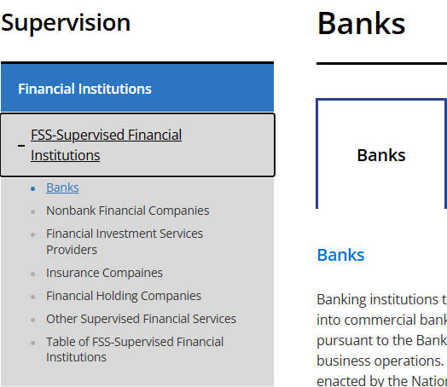
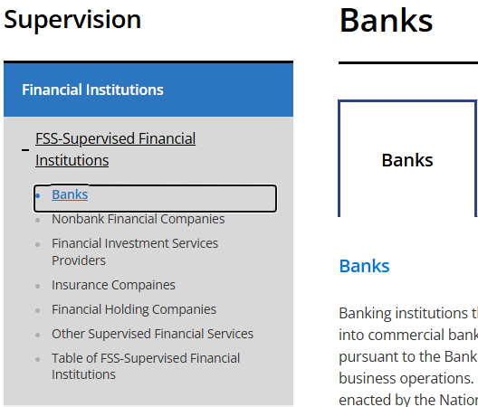
진단목록 및 결과_ 진단결과
진단결과_1. 컴포넌트
상세
상세
진단항목
준수여부
사유
1-2.
탐색
1-2-4.
사이드 메뉴
1-2-4.4 메뉴 링크는 키보드로 탐색할 수 있도록 해야 함
준수
사이드 메뉴의 링크는 반드시 키보드가 접근할 수 있도록 제공해야 함
1-2-4.5 키보드의 초점은 메뉴의 계층 순서대로 이동하도록 해야 함
준수
키보드의 탐색 위치를 표시하는 초점이 메뉴의 계층 순서에 맞게 이동되도록 제공해야 함
1-2-4.6 축소된 메뉴 링크에 보조 기술이 접근되지 않도록 제공해야 함
준수
보조 기술 사용자들은 의도와 상관없이 숨겨진 링크에 모두 접근하므로 주의해야 함
금융감독원 Supervision > Banks
준수사례
초점이 메뉴의 계층 순서에 맞게 이동되고 있음

Slide 11
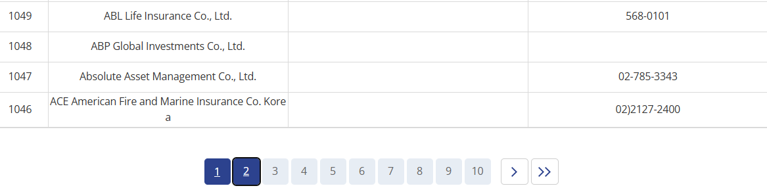
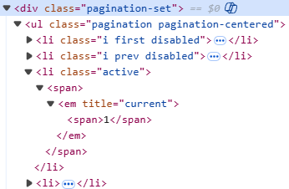
진단목록 및 결과_ 진단결과
진단결과_1. 컴포넌트
상세
상세
진단항목
준수여부
사유
1-2.
탐색
1-2-5.
페이지네이션
1-2-5.1 페이지네이션의 컨테이너가 내비게이션 섹션임을 스크린 리더에서 인지할 수 있도록 해야 함
미준수
페이지네이션의 전체 컨테이너는 <nav>로 감싸거나 WAI-ARIA 영역을 role="navigation"으로 지정하여 스크린 리더에서 내비게이션 요소임을 인지할 수 있도록 제공해야 함
1-2-5.2 숫자 링크 목록의 구조를 표현해야 함
준수
스크린 리더 사용자가 페이지네이션의 항목 수를 빠르게 파악할 수 있도록 <ul>, <li> 태그를 활용하여 계층 구조로 정보를 제공해야 함
1-2-5.3 스크린 리더에서 확인할 수 있는 현재 화면 정보를 제공해야 함
준수
스크린 리더 사용자가 시각적으로 표시된 현재 화면 정보를 동등하게 전달받을 수 있도록 현재 화면 링크의 href 속성을 삭제하고 aria-current="true"를 부여해야 함
금융감독원 Supervision > Financial Institutions Directory
미준수사례
네비게이션 요소를 인지할 수 있는 속성을 제공하지 않음

Slide 12
진단목록 및 결과_ 진단결과
진단결과_1. 컴포넌트
상세
상세
진단항목
준수여부
사유
1-2.
탐색
1-2-5.
페이지네이션
1-2-5.4 숫자 링크에 적절한 접근 가능한 이름을 제공해야 함
준수
스크린 리더 사용자가 숫자 링크의 용도를 보다 명확하게 인지할 수 있도록 aria-label="페이지 1", aria label="페이지 2" 또는 title="페이지"와 같은 방식으로 접근 가능한 이름이나 보조적 설명을 제공해야 함
1-2-5.5 이전/다음 화면 이동 버튼을 아이콘으로만 제공하는 경우 이름을 제공해야 함
준수
aria-label="이전 페이지", aria-label="다음 페이지"와 같은 방식으로 버튼에 접근 가능한 이름을 제공해야 함
1-2-5.6 목록 확장 페이지네이션을 사용할 때, 초점 이동 순서에 유의해야 함
준수
더보기 버튼을 눌러 새로운 항목이 생성되었을 때, 새로 생성된 항목 중 가장 첫 번째 항목으로 Focus 이벤트가 발생해야 함
금융감독원 Supervision > Financial Institutions Directory
준수사례
1. 순차적으로 초점 이동함
2. 현재 페이지임을 title 속성으로 표시함

Slide 13
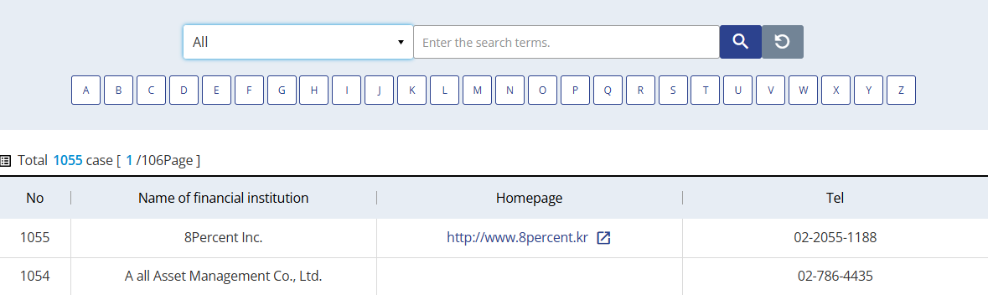
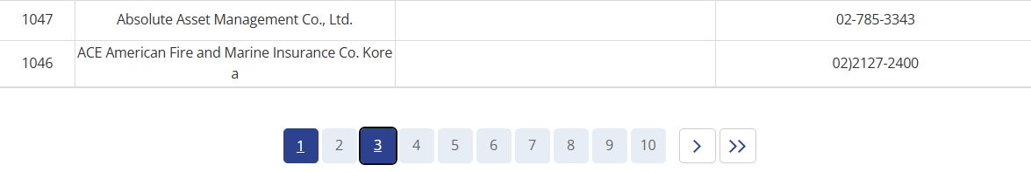
진단목록 및 결과_ 진단결과
진단결과_1. 컴포넌트
상세
상세
진단항목
준수여부
사유
1-3.
레이아웃 표현
1-3-1.
구조화 목록
1-3-1.1 구조화 목록에서 제공되는 모든 기능을 키보드로 실행할 수 있도록 해야 함
준수
구조화 목록에서 제공되는 모든 기능은 마우스 뿐만 아니라 키보드, 터치 인터페이스로 실행할 수 있어야 함
1-3-1.2 구조화 목록에서 제공되는 모든 기능에 키보드 초점이 명확하게 표시되도록 해야 함
준수
구조화 목록에서 제공되는 모든 사용자 인터페이스(버튼, 링크)는 초점을 받은 상태가 시각적으로 명확하게 구분되어야 함
1-3-1.3 구조화 목록에서 제공되는 모든 기능은 사용자가 예측 가능한 방식으로 작동해야 함
준수
구조화 목록을 정렬하거나 조회하는 기능이 있다면 해당 기능 실행 후, 키보드 초점은 정렬/조회 UI에 유지되어야 함
금융감독원 Supervision > Financial Institutions Directory
준수사례
구조화 목록에서 초점은 순차적으로 이동하고 있음

Slide 14
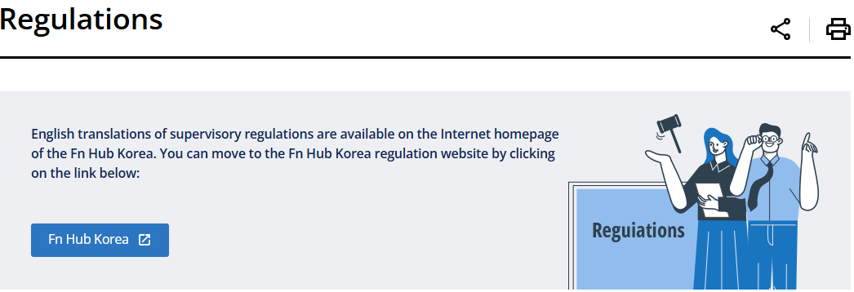
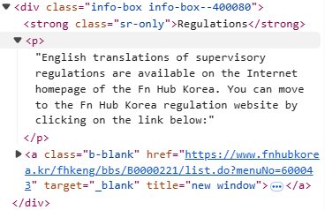
진단목록 및 결과_ 진단결과
진단결과_1. 컴포넌트
상세
상세
진단항목
준수여부
사유
1-3.
레이아웃 표현
1-3-2.
이미지
1-3-2.1 장식용 이미지를 제외한 모든 이미지에 대체 텍스트를 제공해야 함
준수
대체 텍스트는 이미지가 제공하는 정보를 구체적이고 정확하면서도 간결한 내용으로 제공해야 함
1-3-2.2 가능한 한 이미지 텍스트를 사용하지 말아야 함
준수
저시력 사용자, 읽기 장애가 있는 사용자가 텍스트 정보의 표현 방식을 변경하여 콘텐츠를 인지할 수 있도록 심미적인 효과 또는 특정한 텍스트 표현이 필수적인 경우를 제외하고 이미지 텍스트를 사용하지 않아야 함
금융감독원 Laws & Regulations > Regulations
준수사례
이미지 사용을 최소화하였고, 텍스트와 이미지가 분리되어 정보를 제공하고 있으며, 이미지에 텍스트가 포함된 경우에는 대체 텍스트를 제공함

Slide 15

진단목록 및 결과_ 진단결과
진단결과_1. 컴포넌트
상세
상세
진단항목
준수여부
사유
1-3.
레이아웃 표현
1-3-3.
캐러셀
1-3-3.1 자동 재생 캐러셀에서 정지 버튼이 상호작용 가능한 첫 요소로 제공되어야 함
미준수
캐러셀 항목과 다른 컨트롤 요소보다 우선적으로 접근 가능하도록 하여 항목을 원활하게 탐색할 수 있도록 해야 함
1-3-3.2 단일 지점과의 상호작용을 통해 슬라이드를 탐색할 수 있는 수단을 제공해야 함
준수
경로 기반의 상호작용, 다중 지점 상호작용이 아닌 단순 클릭/터치로 탐색할 수 있도록 해야 함
1-3-3.3 캐러셀에서 제공되는 모든 기능을 키보드로 실행할 수 있도록 한다.
준수
캐러셀에서 제공되는 모든 기능은 마우스뿐만 아니라 키보드, 터치 인터페이스로 실행할 수 있어야 함
금융감독원
미준수사례
첫 요소로 “이전 배너 슬라이드” 버튼으로 포커싱 됨

Slide 16

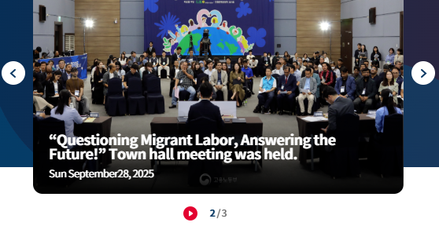
진단목록 및 결과_ 진단결과
진단결과_1. 컴포넌트
상세
상세
진단항목
준수여부
사유
1-3.
레이아웃 표현
1-3-3.
캐러셀
1-3-3.4 키보드와 스크린 리더는 기본 항목에만 접근하도록 해야 함
준수
작은/가려진 항목에는 tabindex='-1', aria-hidden='true' 속성이나 display:none 스타일을 적용하여 사용자가 의도적으로 항목 탐색을 시도하기 전까지 작은/가려진 항목에 초점이 진입하지 않도록 해야 함
1-3-3.5 텍스트가 포함된 이미지를 사용하지 말아야 함
미준수
슬라이드에 이미지를 추가하는 경우 로고의 일부가 아닌 한 텍스트(텍스트가 이미지의 일부인 경우)가 포함된 슬라이드는 피해야 함
금융감독원
미준수사례
고용노동부
준수사례
텍스트가 포함된 이미지를 제공하고 있으나 대체 텍스를 제공함
텍스트와 이미지를 분리하여 정보를 제공하고 있음

Slide 17
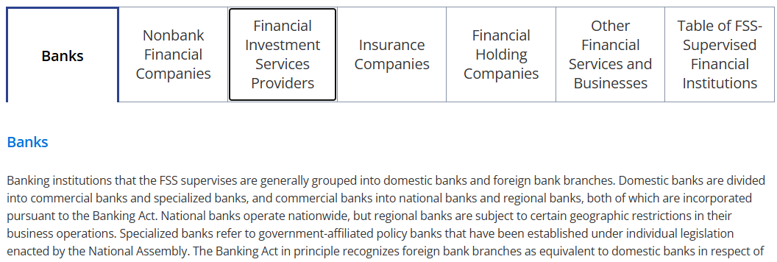
진단목록 및 결과_ 진단결과
진단결과_1. 컴포넌트
상세
상세
진단항목
준수여부
사유
1-3.
레이아웃 표현
1-3-4. 탭
1-3-4.1 탭의 선택 상태를 색상으로만 구분하지 말아야 함
준수
탭의 선택 상태를 색상 이외의 수단으로 구분할 수 있는 시각적 단서를 제공해야 함
1-3-4.2 탭을 키보드로 탐색하고 실행할 수 있도록 해야 함
준수
탭은 키보드로 접근하여 조작할 수 있어야 함
1-3-4.3 탭의 키보드 초점이 명확하게 표시되도록 해야 함
준수
모든 탭은 초점을 받은 상태가 시각적으로 명확하게 구분되어야 함
금융감독원 Supervision > Banks
준수사례
키보드 접근으로 초점 받은 상태를 시각적으로 표현하고 있음
탭의 선택 상태를 1px 이상의 테두리 차이 방법으로 구분하고 있음

Slide 18
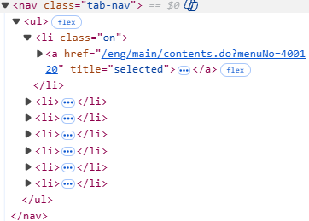
진단목록 및 결과_ 진단결과
진단결과_1. 컴포넌트
상세
상세
진단항목
준수여부
사유
1-3.
레이아웃 표현
1-3-4. 탭
1-3-4.4 탭의 선택 상태를 스크린 리더로 확인할 수 있도록 해야 함
준수
탭 레이블과 탭의 선택 상태를 텍스트로 제공하여 스크린 리더에서 정보를 인지할 수 있도록 해야 함 (title="현재 탭", title="선택됨“ 등의 형식)
1-3-4.5 탭과 패널의 역할 및 관계를 스크린 리더로 확인할 수 있도록 해야 함
미준수
탭 버튼 목록 영역은 role="tablist", 탭 버튼은 role="tab", 탭 패널은 role="tabpanel"로 역할을 부여해야 함
금융감독원 Supervision > Banks
미준수사례
탭 목록, 탭 버튼, 탭 패널에 대한 역할이 부여되지 않음으로 스크린리더 사용자에게 정확한 정보를 전달하지 못함

Slide 19
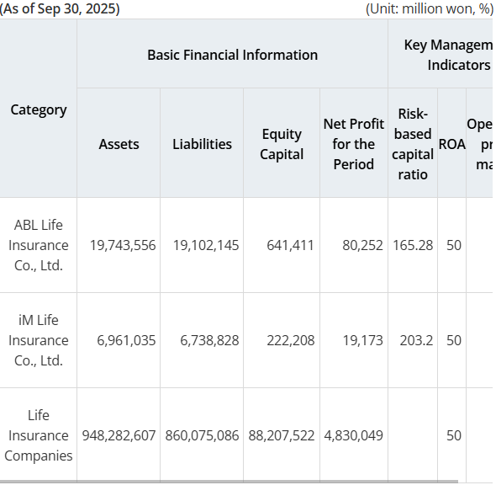
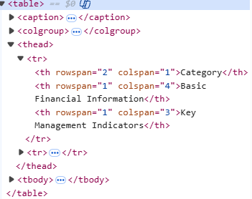
진단목록 및 결과_ 진단결과
진단결과_1. 컴포넌트
상세
상세
진단항목
준수여부
사유
1-3.
레이아웃 표현
1-3-5. 표
1-3-5.1 데이터의 구조를 적절하게 반영하여 마크업 해야 함
준수
표는 <table>로 마크업하고 <caption>, <thead>, <th>, <tfoot> 태그를 적절히 사용하여 시각적으로 표현된 정보의 구조가 스크린 리더를 통해서도 동등하게 전달될 수 있도록 해야 함
1-3-5.2 가로 스크롤이 필요한 경우 단순한 동작으로 스크롤 위치를 조정할 수 있도록 해야 함
준수
표 섹션이 스크롤되는 영역임을 인지할 수 있도록 가로 스크롤을 표시하고 버튼을 클릭하거나 탭하는 단순한 동작만으로도 스크롤 위치를 조정할 수 있도록 해야 함
금융감독원 Financial Statistics > Life Insurance Companies
준수사례
해상도에 따라서 자동으로 가로 스크롤이 정상적으로 표시되고 있음

Slide 20
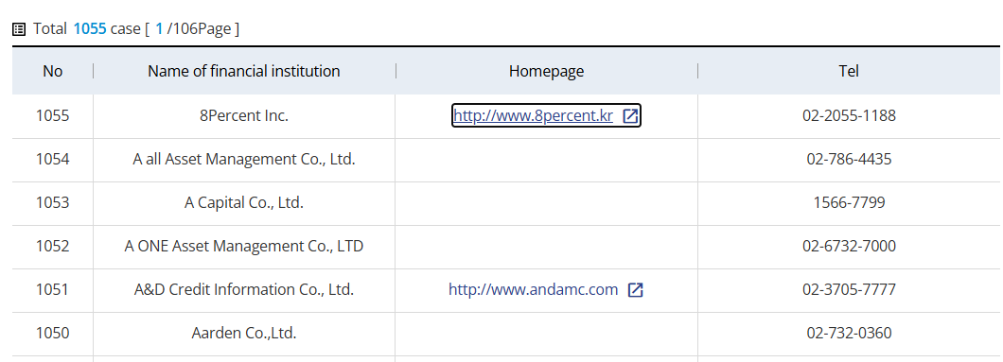

진단목록 및 결과_ 진단결과
진단결과_1. 컴포넌트
상세
상세
진단항목
준수여부
사유
1-4. 액션
1-4-1. 링크
1-4-1.1 비활성화, 사용불가 상태인 경우를 제외하고 모든 링크는 키보드로 접근하고 조작할 수 있도록 해야 함
준수
<a>가 스크린 리더에서 컨트롤 요소로 인식되고 키보드로 접근할 수 있도록 href 속성을 선언
1-4-1.2 링크로 작동하는 모든 요소는 스크린 리더에서 링크로 인지될 수 있도록 해야 함
준수
전반적으로 <a> tag 로 링크 정보 제공하고 있음
금융감독원 Supervision > Financial Institutions Directory
준수사례

Slide 21
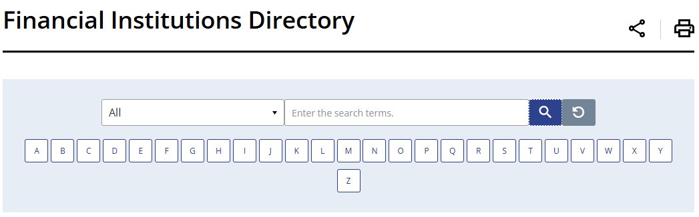
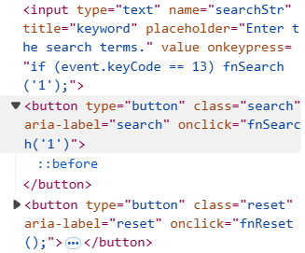
진단목록 및 결과_ 진단결과
진단결과_1. 컴포넌트
상세
상세
진단항목
준수여부
사유
1-4. 액션
1-4-2. 버튼
1-4-2.1 모든 버튼은 키보드로 접근하고 조작할 수 있도록 해야 함
준수
비활성화, 사용불가 상태인 경우를 제외하고 모든 버튼은 키보드로 접근하고 조작 가능
1-4-2.2 버튼의 키보드 초점이 명확하게 표시되도록 해야 함
준수
초점을 받은 상태가 시각적으로 명확하게 구분됨
1-4-2.3 버튼으로 작동하는 모든 요소는 스크린 리더에서 버튼으로 인지될 수 있도록 해야 함
준수
전반적으로 <button> tag 로 정보 제공하고 있음
금융감독원 Supervision > Financial Institutions Directory
준수사례
1. 키보드로 접근 후, 버튼의 초점이 명확하게 표시되어 있음
2. 아이콘으로 구성된 버튼의 경우 대체 텍스트를 제공 함

Slide 22
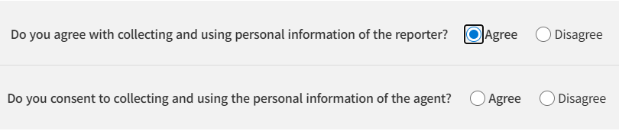
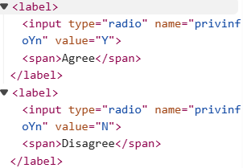
진단목록 및 결과_ 진단결과
진단결과_1. 컴포넌트
상세
상세
진단항목
준수여부
사유
1-5. 선택
1-5-1.
라디오버튼
1-5-1.1 라디오 버튼을 키보드로 탐색하고 실행할 수 있도록 해야 함
준수
비활성화, 사용불가 상태인 경우를 제외하고 모든 라디오 버튼은 키보드로 접근하고 조작 가능
1-5-1.2 라디오 버튼에 키보드 초점이 명확하게 표시되도록 해야 함
준수
초점을 받은 상태가 시각적으로 명확하게 구분됨
1-5-1.3 라디오 버튼에 접근 가능한 이름을 제공해야 함
준수
스크린 리더 사용자가 라디오 버튼의 용도를 확인할 수 있도록 aria-label 방식을 이용하여 레이블을 제공함
금융감독원 Regulation on Short Sales > Reporting and Disclosure of Net Positions > Manage Password
준수사례
1. 키보드로 접근 후, 라디오 버튼의 초점이 명확하게 표시되어 있음
2. 키보드 “tab” 키와 “arrow” 키로 조작이 가능함

Slide 23
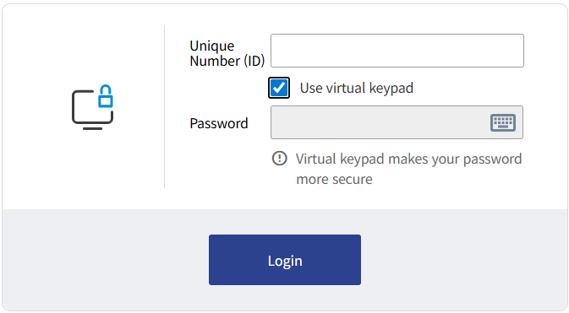
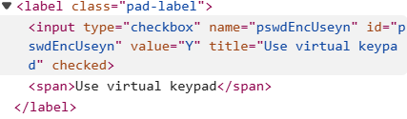
진단목록 및 결과_ 진단결과
진단결과_1. 컴포넌트
상세
상세
진단항목
준수여부
사유
1-5. 선택
1-5-2.
체크박스
1-5-2.1 체크박스를 키보드로 탐색하고 실행할 수 있도록 해야 함
준수
비활성화, 사용불가 상태인 경우를 제외하고 모든 체크박스는 키보드로 접근하고 조작 가능
1-5-2.2 체크박스에 키보드 초점이 명확하게 표시되도록 해야 함
준수
초점을 받은 상태가 시각적으로 명확하게 구분됨
1-5-2.3 체크박스에 접근 가능한 이름을 제공해야 함
준수
스크린 리더 사용자가 체크박스의 용도를 확인할 수 있도록 <label> 방식을 이용하여 레이블을 제공함
금융감독원 Regulation on Short Sales > Reporting on Information of Lending and Borrowing > Report Submission
준수사례
1. 키보드로 접근 후, 체크박스의 초점이 명확하게 표시되어 있음
2. 키보드 “tab” 키와 “space bar” 키로 조작이 가능함

Slide 24
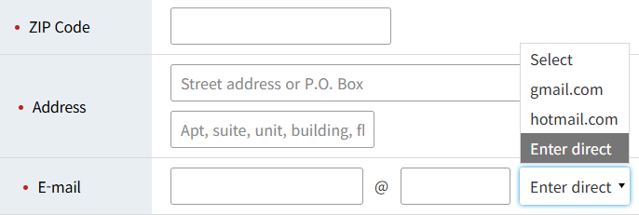
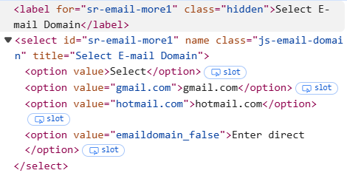
진단목록 및 결과_ 진단결과
진단결과_1. 컴포넌트
상세
상세
진단항목
준수여부
사유
1-5. 선택
1-5-3.
셀렉트
1-5-3.1 셀렉트에 접근 가능한 이름을 제공해야 함
준수
스크린 리더 사용자가 셀렉트의 용도를 확인할 수 있도록 <label>방식을 이용하여 레이블을 제공함
금융감독원 Regulation on Short Sales > Reporting and Disclosure of Net Positions > Administration
준수사례
1. 셀렉트의 용도를 확인할 수 있도록 레이블 제공함
2. “직접입력” 항목에 대해 추가적으로 title 을 제공함

Slide 25
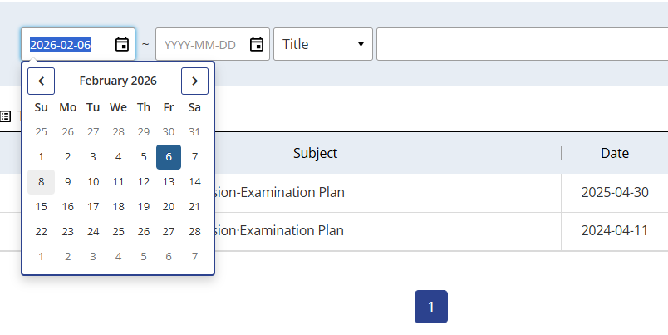
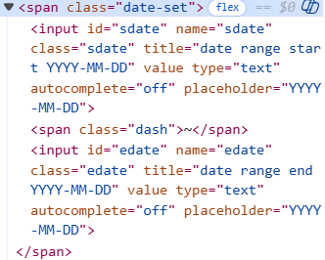
진단목록 및 결과_ 진단결과
진단결과_1. 컴포넌트
상세
상세
진단항목
준수여부
사유
1-6. 입력
1-6-1.
날짜 입력
필드
1-6-1.1 키보드를 이용하여 조회 날짜를 선택하거나 입력할 수 있도록 제공해야 함
준수
키보드를 이용하여 사용자가 직접 날짜를 입력할 수 있도록 직접 입력 필드 제공함
1-6-1.2 입력 필드에 레이블을 명확하게 지정해야 함
준수
일, 월, 연도와 같이 날짜 입력 필드의 레이블은 정확한 내용으로 제공해야 하며 프로그램적으로 입력 필드와 적절하게 연결함
금융감독원 Supervision > Annual Supervision·Examination Plan
준수사례
1. 일, 월, 연도와 같이 날짜 입력 필드는 title 방식을 이용하여 레이블을 제공함

Slide 26

진단목록 및 결과_ 진단결과
진단결과_1. 컴포넌트
상세
상세
진단항목
준수여부
사유
1-7. 설정
1-7-1.
언어 변경
1-7-1.1 링크에 lang 속성을 선언하고 레이블과 일치하는 언어 코드를 속성값으로 제공해야 함
준수
스크린 리더가 lang 속성값으로 제공된 언어 코드를 식별하여 해당 언어에 맞는 발음과 억양으로 레이블을 읽어 줌
금융감독원
준수사례
1. 서비스가 2개의 언어를 지원하는 경우, 두 언어 간 표시를 전환할 때 사용함
2. 링크로 마크업되어 있음

